Slide 1
Le Talmud
Par Michel Lévy
Economiste chargé des relations inter-religieuses
à l’Association Cultuelle Israélite de Dijon
michel@mivy.fr
https://mivy.fr
06 82 43 10 94

Slide 2
En guise d’introduction
" Moïse a reçu la Tora du Sinaï et l’a transmise à Josué.
Josué l’a transmise aux Anciens, et les Anciens aux Prophètes ; ceux ci l’ont transmise à leur tour aux hommes de la grande Assemblée. Ces derniers ont enseigné trois principes :
  « Soyez pondérés dans le jugement,
  formez de nombreux disciples
  et érigez un rempart autour de la Tora. » (Pirke-Avot_1.1)
Moïse reçu, le verbe utilisé est "Moché Kibel Torah" Moïse a Reçu la torah du mot Kabala, la cabale.
Personne d'autre n'a reçu la torah, elle n'a été que transmise.
Pirke-Aboth 1-1

Slide 3
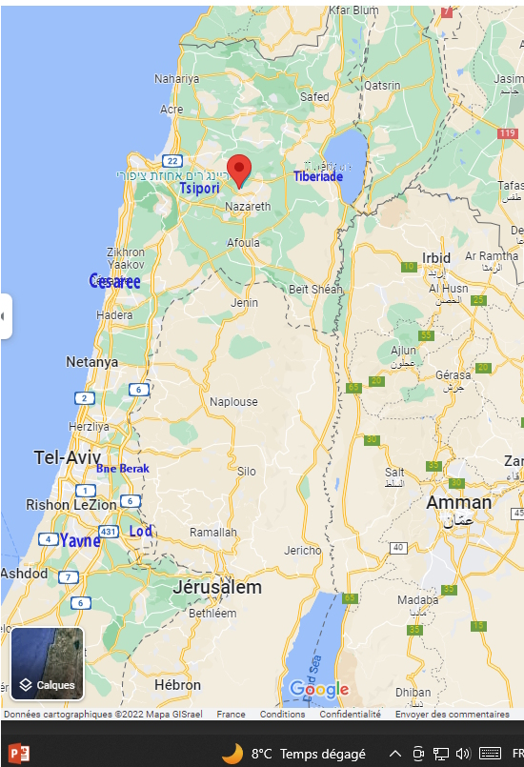
Michna + Guemara = Talmud
La Michna, est le résumé de la loi orale, sa racine vient de répéter, étudier
La loi orale a été reçue par Moïse sur le Sinaï
La Michna a été écrite par les Tanaïm entre l’an -10 et +220 en Judée, puis en Gallilée.
Un Tana est un enseignant. Ils sont réputés être inspirés, et ne peuvent pas être contredits.
La Michna a été terminée à Tsipori près de Nazareth
La guemara Les Amoraïm, ceux qui ont expliqué, qui ont dit ce que voulaient dire les Tanaïm habitaient un peu en terre d’Israël, mais ont surtout écrit en Babylonie
En Irak actuelle, dans les académies de Soura et Pompedita (Faloudja actuel)

Slide 4
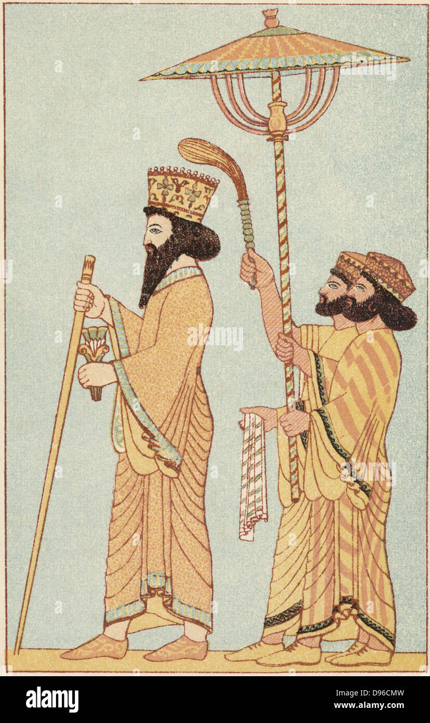
La transmission n’a pas été un long fleuve tranquille
Les historiens pensent que la torah écrite a été compilée sous le règne de Josias (-640 à -609)
En -586 Nabuchodonosor conquiers Jérusalem et exile l’élite du pays
-539 Cyrus roi de Perse s’empare de Babylone et nomme Zorobabel gouverner de Judée
-458 Ezra chargé des affaires juives à la cour de Perse rejudaïse le pays avec autorité
De – 458 à – 273 «Les écrivains» Soferim siègent en une Grande Assemblée ou Grand Sanhédrin
-331 Conquête d’Alexandre le grand
La Grande Assemblée juge, et commence à collationner les traditions orales. Parmi eux les derniers prophètes (Zacharie, Malakhi) ils fixent le canon biblique, et les principales prières. Simon le juste est le dernier membre de la Grande Assemblée en -273

Slide 5
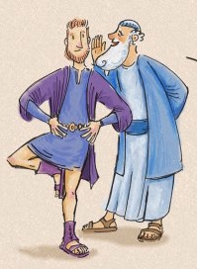
Les couples ou Zougoths précèdent la rédaction du Talmud
Le couple est composé du Nassi, le Président, et de son adjoint père du tribunal, Av Beith Din
Ils ont été les chefs spirituels du judaïsme entre -273 et + 10
Ils se sont confrontés à la culture grecque (-17 à -140 révolte de maccabées)
Leurs pensées et écrits ont parfois été reprises dans le Talmud, et ils peuvent être considérés comme des Tanaïm
A leur époque « on » a appelé les Romains pour contrer les grecs, ils sont venus et ont oublié de partir.
Hérode a été le Roi bâtisseur le plus marquant de l’époque
Les Zougoths ont été en conflit permanent avec le Roi, les Romains, et les prêtres.

Slide 6

Hillel et Shamaï
Hillel était le « Nassi » (Président) et Shammaï « Av Beith Din » père du tribunal
Ils se disputaient sans cesse
"Soyez doux comme Hillel et point vif comme Shammaï" (Chabbat 30b).
Un autre enseignement connu de Hillel traduit avec intelligence la tension entre l'individualisme et la communauté: "Si je ne suis pas pour moi, qui le sera? Et si je ne suis que pour moi, que suis-je? Et si ce n'est pas maintenant, quand?" (Avot 1.14).
Un païen vint devant Shammaï et lui dit:
- "Je me ferai juif, mais il faut que tu m'enseignes toute la Loi, pendant que je me tiendrai sur un seul pied."
Shammaï le renvoya, en le frappant de la règle qu'il tenait en sa main.
L'idolâtre s'adressa ensuite à Hillel, qui le converti; et le maître lui dit:
- "Ce que tu n'aimes pas qu'on te fasse ne le fais pas à autrui. C'est toute la Loi; le reste n'est que commentaire: va et apprends le." (Chabbat 30a)

Slide 7
La codification de la loi orale ne coulait pas de source
Deux écoles s’affrontaient : les sadducéens => aristocratie y compris prêtres
Les Pharisiens (racine « expliqués Séparés ? Perses ? ): qui ont toujours cherché à adapter la loi aux révolutions de l’époque.
Ce n’est pas par hasard que la transmission passe par la Grande Assemblée, et non par les grands prêtres ou les Rois;
Il était interdit d’écrire la loi orale, celle que Moïse avait reçu du Sinaï
car on devait « en parler à nos enfants » c’est-à-dire qu’elle devait sans cesse renouveler, le même texte, mais avec des mots à la portée des contemporains.
Cependant, les circonstances ont obligé les rabbin à codifier la loi, car
  Des visions « hérétiques » se développaient, il y avait des sectes qui prétendaient avoir la vérité
  Les occupants voulaient imposer parfois par la violence leur point de vue, il sauver par écrit, car les savants risquaient la mort. (Rabbi Yohanan)

Slide 8
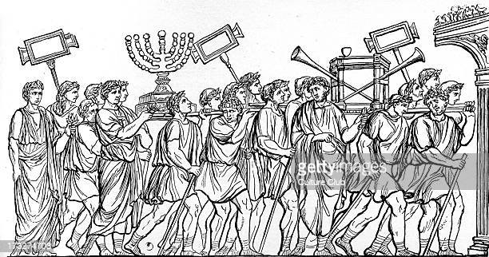
Rabbi Yoh’anan Ben Zakaï
Disciple de Hillel l’ancien, Yoḥanan ben Zakkaï étudia à Jérusalem puis en Galilée. Il fut un des grands tannaïm répétiteurs de la Mishna, et soutint de nombreuses controverses contre les Sadducéens.
Il préféra sauver le judaïsme que le temple. Il est convaincu que l'étude de la Torah et l'observance de ses commandements, permettront au peuple juif de continuer à exister partout où il sera exilé dans le monde et de maintenir la mémoire du temple dans son cœur, de sorte qu'on ne l'oublie jamais. Quand Dieu aura pitié de son peuple, et lui permettra de retourner sur sa terre et de reconstruire le temple, ils seront prêts.
Il sauva l’académie de Yahvné.

Slide 9
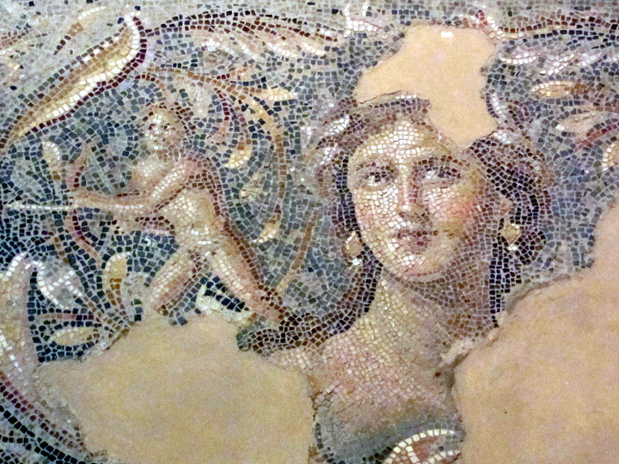
Rabbi Gamliel de Yavné
Il existe plusieurs Rabbis Gamliel, Rabbi Gamliel l’ancien était un des tout premiers tanna, c’est à ses pieds que Saint Paul a été élevé
Rabbi Gamliel de Yavné a succédé heureusement à Rabbi Yohanan ben Zakaï
fils de proscrit condamné à mort et exécuté pour s’être révolté contre Rome, il a réussi à réunifier Beith Hillel et Beith Shammaï… Il a fixé le calendrier, et les fêtes.
Il a bâti un judaïsme pouvant se passer du temple qui avait été détruit, et à participé à la scission avec les chrétiens.
Il est allé à Rome, et a réussi à temporiser, et à établir des relations pacifiques avec la puissance impériale. Il réussi aussi à préserver la préséance du judaïsme d’Eretz Israël jusqu’à la fin des Tannaïm, le dernier était Rabbi Yehouda Hanassi de Tsipori

Slide 10
Rabbi Akiba
Il serait d’origine très modeste, aurait découvert la torah vers 40 ans, et se serait mis à étudier, il existe de nombreuses légendes sur son enfance.
Il a été un des plus grands décideur, mis en ordre la Hallah’a et la Agada. Il rangea la Tora, dit-on, règle par règle, et l’étude devint, si on peut dire, le culte.
Le système exégétique d'Akiva repose sur le principe que la Torah, émanant de Dieu, ne contient aucune redondance et même qu'une différence entre deux orthographes du même mot (là où elle est possible) répond à un but bien déterminé : chaque mot, fût-il le plus insignifiant, est donc susceptible de commentaire ou revêt une signification halakhique
Il a vu d’un bon œil la révolte de Bar Kochba, qu’il considérait comme messianique, la répression qui a suivi cette révolte a conduit les Romains à interdire l’étude de la Torah, Rabbi Akiba a continué et a été condamné à mort.

Slide 11
Une Aggada :
Moïse au cours de Rabbi Akiba
La Guemara raconte comment Rabbi Akiba comprenait mieux la Torah que Moïse lui-même.
Cette aggada nous transmets plusieurs message
1) La Torah comprend la révélation depuis le Sinaï, jusqu’à l’arrivée du Messie. Tous les textes inspirés par l’étude de la torah font partie de la Torah
2) L’élection d’Israël, de ses sages n’apporte aucun privilège sur terre
3) La récompense de l’étude de la torah, se trouve dans l’étude elle-même
4) Personne ne doit chercher à comprendre la justice divine

Slide 12
Halah’a et Aggada…
Cheminement et histoires
Le mot Michna signifie: enseignement, du verbe « Choné » qui veut dire étudier, enseigner ou même répéter
Les parties normatives de la michna forment la « Halakha »
(«cheminement »), et les parties narratives du talmud constituent la « Aggada » («récit ») ; ces deux ensembles sont indissociables.
De nombreuses michna n’ont pas été retenues dans le corpus officiel, on les appelle Baraïta
La Michna a été terminée par Rabbi Yehouda Hanassi au III ième siècle
Le mot guemara signifie « achèvement, perfection » en hébreu, ou « étude » en araméen. Elle s’appuie sur la michna et ne peut la contredire.
La Guemara a été finie au V ième siècle mais elle s’est continuée jusqu’à nos jours

Slide 13
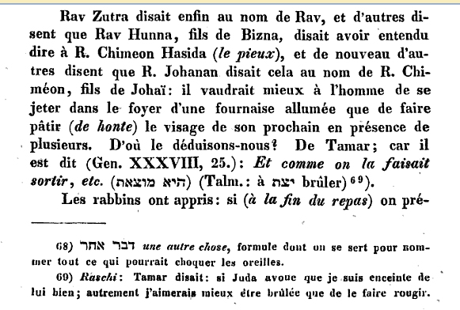
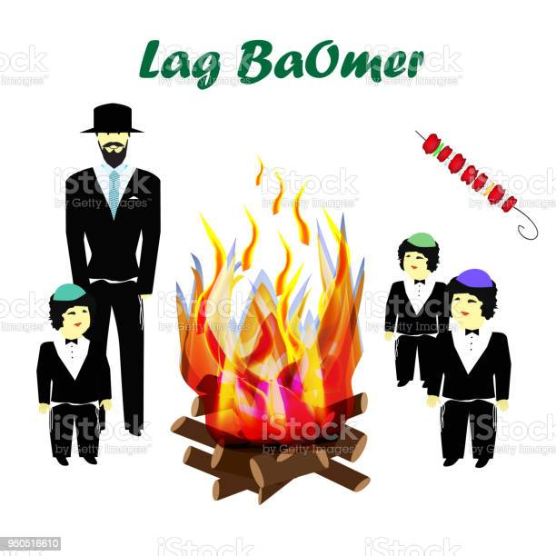
Rabbi Shimon Bar Yohaï
Elève de Rabi Akiba qui fut persécuté et assassiné par l’empereur Hadrien
Lors d’un congrès rabbinique à Oucha, il critiqua Rome et fut condamné à mort. Selon la légende, il s’enfuit avec son fils Elazar et pendant 12 ans vécu dans une grotte, où il vécu grâce à un caroubier et à une source
, ils passèrent leur temps à étudier et devinrent les hommes les plus sages et les plus saints de leur temps.
Grand mystique, on lui attribue avec Rabbi Akiba, les premières réflexions qui ont aboutit à la Kabbale.
Zeraïm Berakhot 43b « Et comme on la faisait sortir, elle dit à son beau père, C’est à l’homme à qui ces choses appartiennent que je suis enceinte. .. Juda reconnu, elle est plus juste que moi »
La Kabbale, est réception et non transmission (cf diapo2) . La tradition la fait remonter aux Tannaïm, mais elle ne s’est diffusée qu’après le XIIeme siècle en Castille et en Catalogne

Slide 14
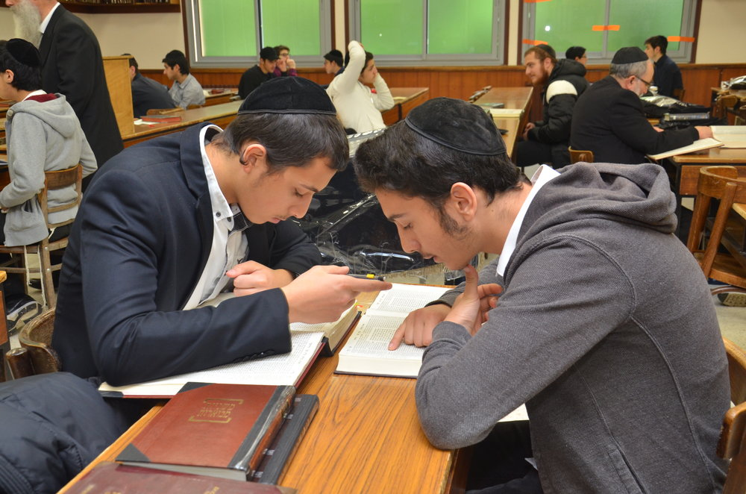
Les lois ‘Hallaka (Cheminement) sont parfois le résultat de longue discussions
La torah n’est pas au ciel
La discussion sur un point de détail enflamme les esprit, et même D ieu n’y peut rien. Il a donné la torah aux hommes.
Rabbi Yoh’anan bar Napaha montre qu’un maître apprend de ses disciples, et ne peut s’en passer. Aucune dispute ne mérite un fâcherie.

Slide 15
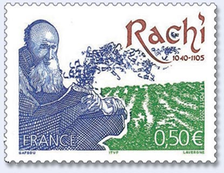
Exemple d’une page du Talmud
Michna
Conclusions sur la loi orale
Guemara
Commentaires de Rachi
né à Troyes en 1040
Explications en araméen
Les ouvrages contemporains ont des commentaires allant du V ième au XXI ième siècle
Tous les ouvrages ont le même nombre de page;
On dit voir Berakhot 25a
Tossafots Ajout de commentaires entre le XI et le XIV ieme siècle d’Allemagne ou de France
Autres commentaires

Slide 16
Saint Matthieu connaissait le Talmud
Kodashim->Arah’in 16b
« Une baraïta rapporte que Rabbi Tarphoun a dit : Je me demande s’il existe à notre époque des gens qui peuvent blâmer les autres; si quelqu’un dit à son prochain : « Ôte la brindille que tu as entre les dents », il s’entendra répondre, « Et toi, ôte la poutre que tu as dans l’œil » (La parabole de la paille et de la poutre est une parole prononcée par Jésus-Christ, dans son sermon sur la montagne telle que le rapporte l'Évangile selon Matthieu )
Rabbi Eléazar ben Azaria a dit : Je me demande s’il existe des gens à notre époque qui supportent d’être blâmés.
Rabbi Akiba a dit : « je me demande s’il existe des gens à notre époque qui savent admonester les autres
Rabbi Yoh’anan ben Nouri a dit : J’atteste devant les cieux et la terre, que j’ai mainte fois fait punir Rabbi Akiba ben Joseph devant Rabbi Gamaliel, et que son amour pour moi n’a fait qu’augmenter, ce qui vérifie le texte : « Ne reprend p as le moqueur de peur qu’il ne te haïsse, reprends le sage, il t’aimera » (Proverbe 9:8)

Slide 17
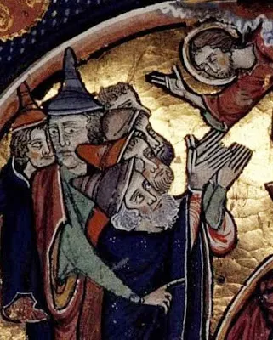
Le Talmud a eu une longue histoire inachevée
Le mot Talmud vient de l’hébreu Limoud, qui veut dire étude, et il est la principale matière étudiée dans les Yeshivots, écoles religieuses très nombreuses en Israël et aux États-Unis. Il y en a en France, en Grande Bretagne et ailleurs.
Maintes fois censuré, interdit et brûlé en place publique (à Paris en 1244 par Saint Louis, à Rome en 1553, en Pologne en 1757...) il n’a pu être effacé.
Les premières versions imprimées l’ont été pour des chrétiens, et le plus ancien connu est reliée… en peau de porc ! !
Aujourd’hui on continue à le compléter. On prend des décisions sur la bio éthique en s’appuyant sur les réflexions de l’époque.
Le droit israélien est un savant mélange de droit turc, anglais, juif (Hallah’a basée sur le talmud) et d’innovations contemporaines.

Slide 18
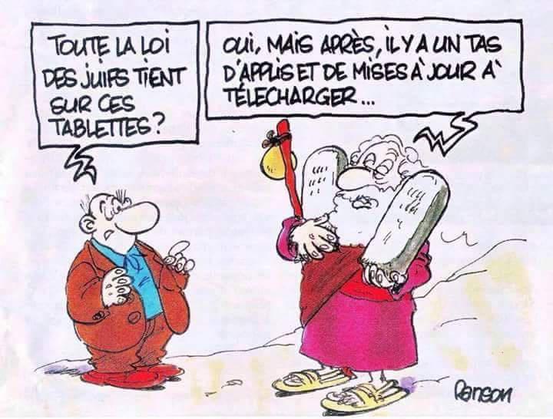

Un résumé !
Je vous remercie pour votre attention, cette présentation, très brève, ne peut que vous donner une idée de l’immensité de son contenu… 500 ans de rédactions, et 1500 ans de commentaires…
y a de quoi faire !

Slide 19
Quelques sites à connaître
https://www.sefaria.org Toute la michna en anglais, hébreu et traduction automatique à la demande en français
Akadem : Le campus numérique juif https://www.akadem.org
Des conférences sur tous les sujets concernant le judaïsme, y compris le talmud.
Qu'est-ce que le Talmud? (akadem.org)
https://fr.chabad.org/library/article_cdo/aid/5351046/jewish/Quest-ce-que-le-Talmud-Dfinition-et-guide-complet.htm
Vision du talmud par le mouvement h’assidique Habad.
https://www.e-talmud.com/grands-livres/content/le-talmud
Le talmud pour les enfants
Le nombre de sites internet, d’articles de presse, de livres publiés autour du talmud est impressionnant.

